Slide 1
স্বাগতম

Slide 2
আবদুর রহিম
সহকারী শিক্ষক
রূপকানিয়া মডেল সরকারি
প্রাথমিক বিদ্যালয়
সাতকানিয়া, চট্টগ্রাম

Slide 3
বিষয় পরিচিতি
শ্রেণি - তৃতীয়
বিষয়-প্রাথমিক বিজ্ঞান
অধ্যায়: 5(মাটি)
পাঠ-বিভিন্ন ধরনের মাটি

Slide 4
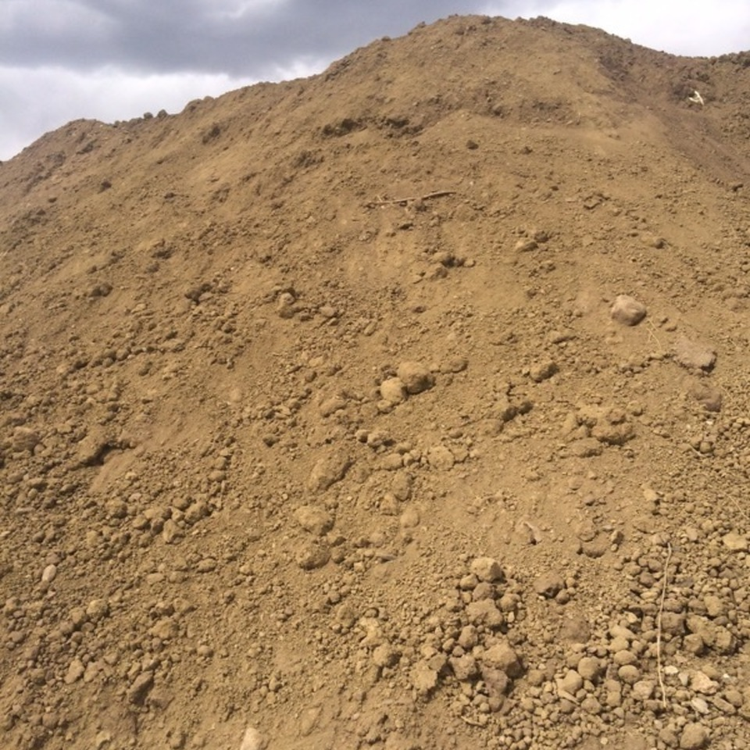
নিচের চিত্র গুলো দেখ
তোমরা কি বুঝতে পেরেছো আজ আমরা কি নিয়ে আলোচনা করবো?

Slide 5
শিরোনাম:
বিভিন্ন ধরনের মাটি

Slide 6
শিখনফল
৪.১.১ মাটি কয় প্রকার তা বলতে পারবে।
৪.১.২ গঠন অনুযায়ী মাটি শনাক্ত করতে পারবে।

Slide 7
মাটি কাকে বলে?
মাটির প্রধান উপাদান কয়টি ও কি কি?
মাটি হলো পৃথিবীর উপরিভাগের নরম ও দানাদার আবরণ ।
৪ টি উপাদানের সমন্বয়ে মাটি গঠিত।
১৷ খনিজ পদার্থ - ৪৫%
২৷ জৈব পদার্থ - ৫%
৩৷ বায়ু- ২৫ %
৪৷ পানি - ২৫%

Slide 8
মাটিতে উপস্থিত বিভিন্ন উপাদানের ভিত্তিতে মাটি তিন ধরনের
মাটি
এঁটেল মাটি
দোআঁশ মাটি
বেলে মাটি

Slide 9
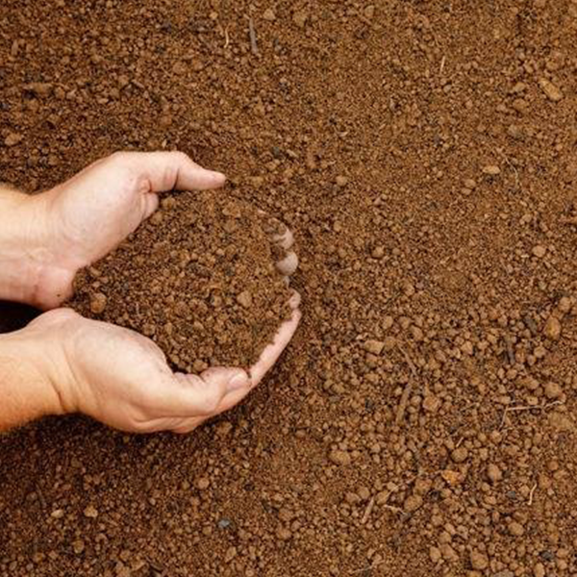
এঁটেল মাটি
এঁটেল মাটি সাধারণত লালচে রঙের হয়।
ভেজা হাতে ধরলে আঠালো মনে হয়, শুকনো মাটি মসৃণ।
এই মাটির কণা সবচেয়ে ছোট।

Slide 10
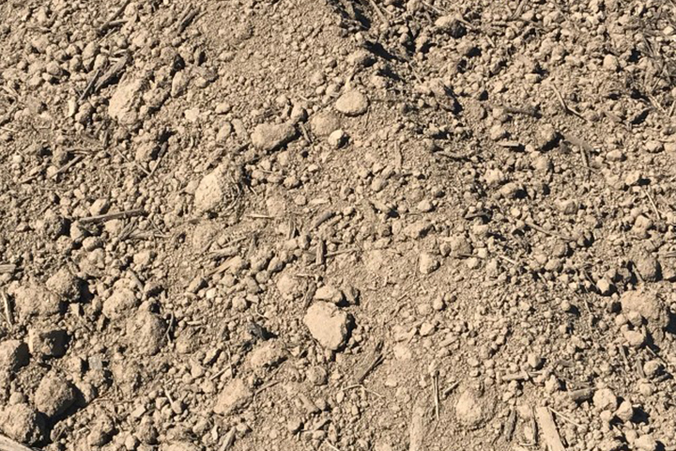
বেলে মাটি
বেলে মাটি হালকা বাদামি থেকে হালকা ধূসর রঙের হয়।
বেলে মাটির কণা গুলো এঁটেল ও
দোআঁশ মাটির কণার চেয়ে বড়।
এ মাটি শুকনা এবং দানাময়।

Slide 11
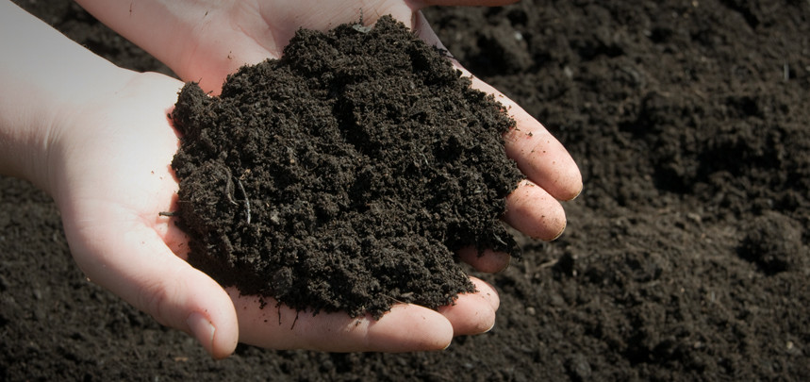
দোআঁশ মাটি
দোআঁশ মাটির রং কালো ।
হাতে ধরলে নরম এবং শুকনো অনুভব হয়।
এ মাটিতে বালি কাদা এবং হিউমাস থাকে।
দোআঁশ মাটির কণাগুলো বিভিন্ন আকারের।

Slide 12
বইয়ের সাথে সংযোগ স্থাপন
এখন পাঠ্য বইয়ের
31 ও 32 পৃষ্ঠায় কি
আছে আমরা একটু দেখি

Slide 13
দলগত পর্যবেক্ষণ
তিন প্রকারের মাটি এনে দলগত ভাবে পর্যবেক্ষণ করতে দেওয়া।
তিন প্রকারের মাটির বৈশিষ্ট্য খাতায় লিখে শিক্ষককে দেখানো।

Slide 14
জোড়ায় অনুশীলন
1) বেলে মাটির ৩টি বৈশিষ্ট্য লেখ।
2) এঁটেল মাটি ও দোআঁশ মাটির পার্থক্য লেখ।

Slide 15
মূল্যায়ন
বাম পাশের শব্দের সাথে ডান পাশের শব্দের মিল করে খাতায় লেখ:
বাম পাশ
ডান পাশ
ক) এঁটেল মাটি
খ) মাটির কণা খুব বড়
গ) মাটির কণা বিভিন্ন আকারের হয়
ঘ) পানি ধারণ ক্ষমতা সবচেয়ে বেশি
ঙ) দোআঁশ মাটি
কালো
এঁটেল মাটি
বেলে মাটি
দোআঁশ মাটি
লালচে

Slide 16
মূল্যায়ন
ক) মাটি কী?
খ) মাটির চারটি উপাদানের নাম লিখ।
গ) মাটিকে কয় ভাগে ভাগ করা যায়? ভাগ গুলোর নাম লেখ।

Slide 17
সবাইকে
ধন্যবাদ

